Slide 2
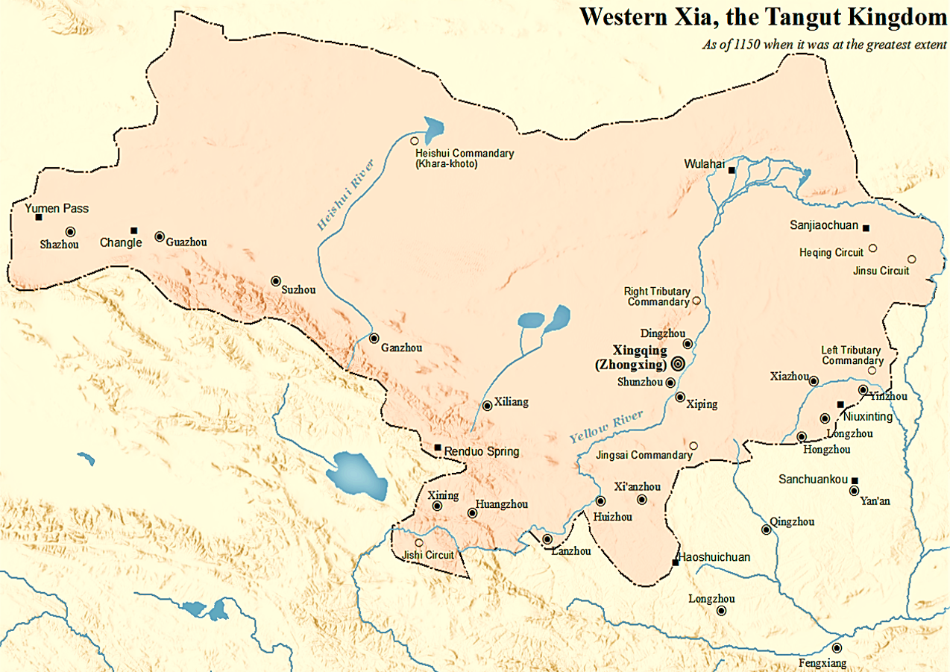
서하 침공 & 정벌(2차, 3차)
1207년 침공
1209년 정벌

